Slide 1
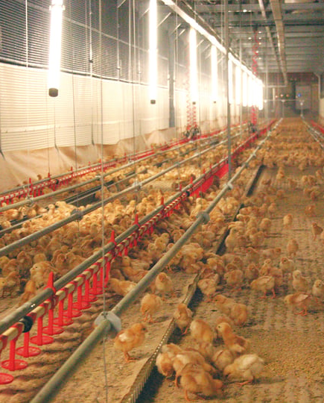
Raiar e Europa
Bem-estar e monitoramento
de poedeiras
Semanas 1 a 15
Oportunidades para a AgroTech Inteli
Sistema Jump Start. Foto do fabricante.
Notes:
Apresentação sobre referências europeias e oportunidades para acompanhar poedeiras jovens antes da postura. A imagem mostra o sistema do fabricante, não uma instalação da Raiar. Foto: Vencomatic Group, Jump-Start-wk1.jpg.
Fonte-base: comparacao_galinhas_poedeiras_brasil_europa_raiar.md, pesquisa revisada em 24/09/2026.
https://www.vencomaticgroup.com/nl/leghennen/jump-start

Slide 2
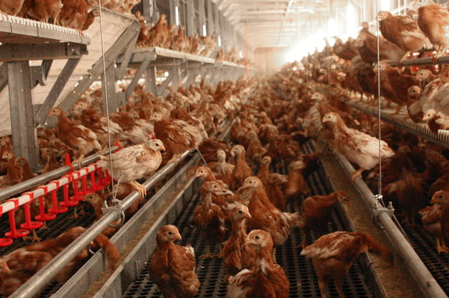
O ponto de partida da Raiar
Jump Start
Plataformas ajustáveis que treinam o acesso a diferentes níveis desde cedo.
Certified Humane
A certificação oferece uma base de requisitos auditados de bem-estar.
Exemplo do fabricante. Instalação não identificada como Raiar.
Recorte do projeto: cria nas semanas 1 a 6 e recria nas semanas 7 a 15.
2
Notes:
O perfil público da empresa informa o uso do Jump Start e a certificação Certified Humane. As semanas 1 a 15 são o recorte do projeto: semanas 1 a 6 de cria e 7 a 15 de recria. Ausência de indicadores públicos não prova ausência de monitoramento interno. Foto do fabricante, sem atribuição à granja Raiar.
Fonte-base: comparacao_galinhas_poedeiras_brasil_europa_raiar.md, pesquisa revisada em 24/09/2026.
https://certifiedhumanebrasil.org/empresas-certificadas/raiar-organicos-s-a/
https://certifiedhumanebrasil.org/criacao-de-galinhas-poedeiras-conheca-as-exigencias-para-recria-e-manejo-das-aves/
https://www.gov.br/agricultura/pt-br/assuntos/producao-animal/boas-praticas-de-producao-animal/aves
https://www.vencomaticgroup.com/nl/leghennen/jump-start

Slide 3
Brasil, Europa e Raiar
Aspecto | Referências europeias | Raiar e contexto brasileiro
Ambiente | Sistemas com níveis e treino de navegação. | A Raiar já utiliza o Jump Start.
Bem-estar | Regras para produção orgânica e recomendações da EFSA. | Certificação Certified Humane e orientações do MAPA.
Aplicação ao projeto | Parâmetros para avaliar ambiente e comportamento. | Medir o uso dos recursos por lote e idade.
A comparação precisa considerar a idade das aves e o tipo de referência.
3
Notes:
Síntese qualitativa das referências citadas no documento. MAPA apresenta orientação técnica, Certified Humane é um padrão de certificação e os requisitos orgânicos da UE são regulatórios. Regras para poedeiras adultas não se aplicam automaticamente às aves jovens. As referências europeias não descrevem todas as granjas europeias nem provam superioridade de desempenho.
Fonte-base: comparacao_galinhas_poedeiras_brasil_europa_raiar.md, pesquisa revisada em 24/09/2026.
https://www.gov.br/agricultura/pt-br/assuntos/producao-animal/boas-praticas-de-producao-animal/aves
https://certifiedhumanebrasil.org/criacao-de-galinhas-poedeiras-conheca-as-exigencias-para-recria-e-manejo-das-aves/
https://eur-lex.europa.eu/eli/reg_impl/2020/464/oj
https://www.efsa.europa.eu/en/plain-language-summary/welfare-laying-hens
https://certifiedhumanebrasil.org/empresas-certificadas/raiar-organicos-s-a/
https://www.vencomaticgroup.com/nl/leghennen/jump-start

Slide 4
O que a pesquisa europeia mostra
59 lotes
2024
Estudo comercial na Suécia
Pesquisa experimental europeia
Acesso a poleiros até a quarta semana se associou a menos ovos no piso depois.
Mais opções no ambiente favoreceram a exploração do novo aviário.
Os resultados apoiam medir o comportamento. A redução de ovos de cama ainda precisa ser demonstrada na Raiar.
4
Notes:
Gunnarsson, Keeling e Svedberg (1999): estudo observacional de 59 lotes comerciais suecos, com mais de 120 mil aves, encontrou associação entre acesso precoce a poleiros e menor prevalência posterior de ovos no piso. Skånberg e colaboradores (2024): mais opções de cama e poleiros favoreceram exploração do novo aviário, mas não houve diferença geral na porcentagem de ovos no piso entre tratamentos. Não inferir causalidade nem prometer o mesmo resultado na Raiar.
Fonte-base: comparacao_galinhas_poedeiras_brasil_europa_raiar.md, pesquisa revisada em 24/09/2026.
https://pubmed.ncbi.nlm.nih.gov/10405030/
https://www.frontiersin.org/journals/veterinary-science/articles/10.3389/fvets.2024.1425851/full
https://www.efsa.europa.eu/en/plain-language-summary/welfare-laying-hens

Slide 5
Oportunidade para o projeto
Medir como cada lote
usa o Jump Start
Pergunta para o piloto
Contribuição esperada
Como as aves usam os níveis e se preparam para o aviário de postura?
Criar um histórico por idade e zona para apoiar a avaliação da equipe técnica.
5
Notes:
A hipótese de evolução é conectar o treino já existente no Jump Start a dados contínuos por idade, lote e zona. A disponibilidade de monitoramento interno da Raiar precisa ser confirmada. Tecnologias como FlockVision e pesquisas de fluxo óptico citadas no documento tratam de frangos de corte, portanto não validam automaticamente o uso em poedeiras jovens.
Fonte-base: comparacao_galinhas_poedeiras_brasil_europa_raiar.md, pesquisa revisada em 24/09/2026.
https://certifiedhumanebrasil.org/empresas-certificadas/raiar-organicos-s-a/
https://www.vencomaticgroup.com/nl/leghennen/jump-start
https://gdanimalhealth.com/ethometer
https://www.sciencedirect.com/science/article/pii/S0168159120302689

Slide 6
Aplicação da AgroTech Inteli
Semanas 1 a 15
Após a transferência
Movimento e comportamento
Ovos fora dos ninhos
Câmeras e fluxo óptico para acompanhar atividade por zona e horário.
Detecção de ovos de cama para acompanhar a adaptação à postura.
Calibração por idade e validação com observações da equipe.
Comparação entre lotes, considerando o manejo e o aviário de postura.
Aplicações propostas para validação com dados da Raiar.
6
Notes:
Proposta de adaptação do escopo original. Nas semanas 1 a 15, o módulo de comportamento é o componente mais diretamente reutilizável. Fluxo óptico mede movimento coletivo, mas ocupação de plataformas e distribuição por níveis dependem de análise adicional de visão. A detecção de ovos funciona depois da transferência, na postura. O MVP inicial prevê teste em ambiente simulado. O índice isolado não diagnostica doença nem estresse. Fonte: seções Como a solução se conecta às semanas 1 a 15 e Caminho de validação da solução do documento-base.
Fonte-base: comparacao_galinhas_poedeiras_brasil_europa_raiar.md, pesquisa revisada em 24/09/2026.

Slide 7
Indicadores para um piloto
Idade | Observação proposta
Semanas 1 a 3 | Distribuição das aves e acesso à água e ao alimento.
Semanas 4 a 6 | Uso de poleiros e transições entre níveis.
Semanas 7 a 10 | Atividade por zona e concentração junto aos recursos.
Semanas 11 a 15 | Uso consistente dos níveis e resposta a mudanças no manejo.
Os indicadores exigem verificação humana. Medir ocupação dos níveis requer análise adicional de imagens.
7
Notes:
Indicadores propostos, ainda sujeitos a validação veterinária e zootécnica. Semanas 1 a 3: confrontar imagens com rondas, mortalidade, consumo e temperatura. Semanas 4 a 6: anotações manuais de uso dos recursos e inspeções físicas. Semanas 7 a 10: peso, uniformidade, plumagem e acesso aos recursos. Semanas 11 a 15: prontidão para transferência e histórico sanitário. Ocupação dos níveis não é uma saída pronta do Unrest Index. Fonte: Proposta de indicadores para um piloto, documento-base.
Fonte-base: comparacao_galinhas_poedeiras_brasil_europa_raiar.md, pesquisa revisada em 24/09/2026.

Slide 8
Próximos passos com a Raiar
1
Escolha dos comportamentos
Definir com a equipe quais usos do Jump Start observar.
2
Dados da recria
Reunir vídeos por idade e registros de manejo de cada lote.
3
Validação das medições
Comparar o sistema com anotações e rondas dos técnicos.
4
Acompanhamento na postura
Relacionar os indicadores à adaptação e aos ovos no piso.
O piloto em granja exige ampliação do escopo do MVP, inicialmente simulado.
8
Notes:
Etapas propostas a partir das seções Caminho de validação da solução e Decisões que dependem de informações da Raiar. Confirmar câmeras, vídeos disponíveis, cronograma de manejo e possibilidade de vincular lotes à postura. Definir critérios de sucesso e avaliar cobertura, falsos alarmes e perdas de detecção. O MVP inicial é simulado. Um piloto em granja requer ampliação de escopo, acesso e equipamentos.
Fonte-base: comparacao_galinhas_poedeiras_brasil_europa_raiar.md, pesquisa revisada em 24/09/2026.

